Slide 1

Codierungs-Stift
Noah Stesl und Simon Rapp

Slide 2

Übersicht
Projektthema
Team und Zuständigkeiten
Aktueller Projektstand
GitHub
Weiteres Vorgehen

Slide 3


Codierungs-Stift: Idee
Offline-Web-Code-Editor
React 18 (Benutzeroberfläche)
Vite
TypeScript
Code-Sandbox: iframe mit Sandbox-Modus

Slide 4
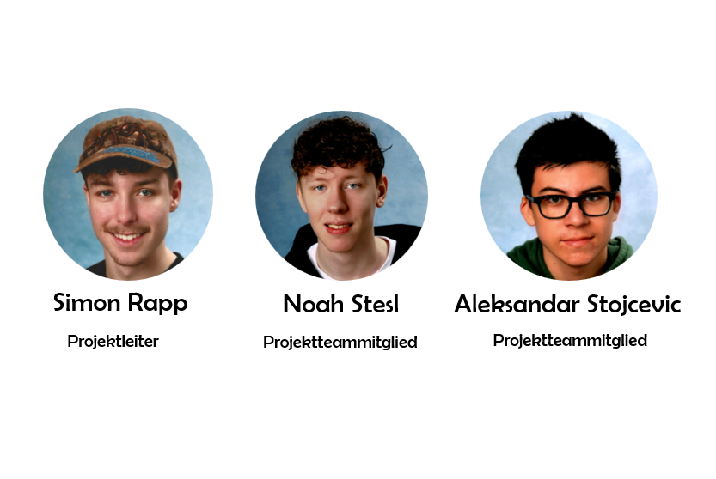
Team und Zuständigkeiten
Projektleiter
Organisatorisches
Code
Projektmitarbeiter
Code
Information

Slide 5
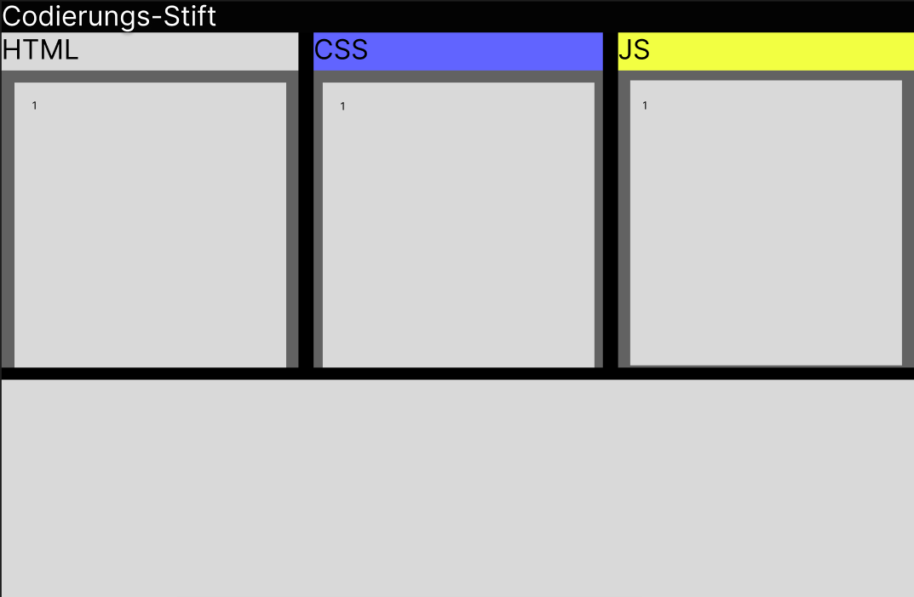

Mockup
Anzeigefläche

Slide 6

Live Präsentation

Slide 7
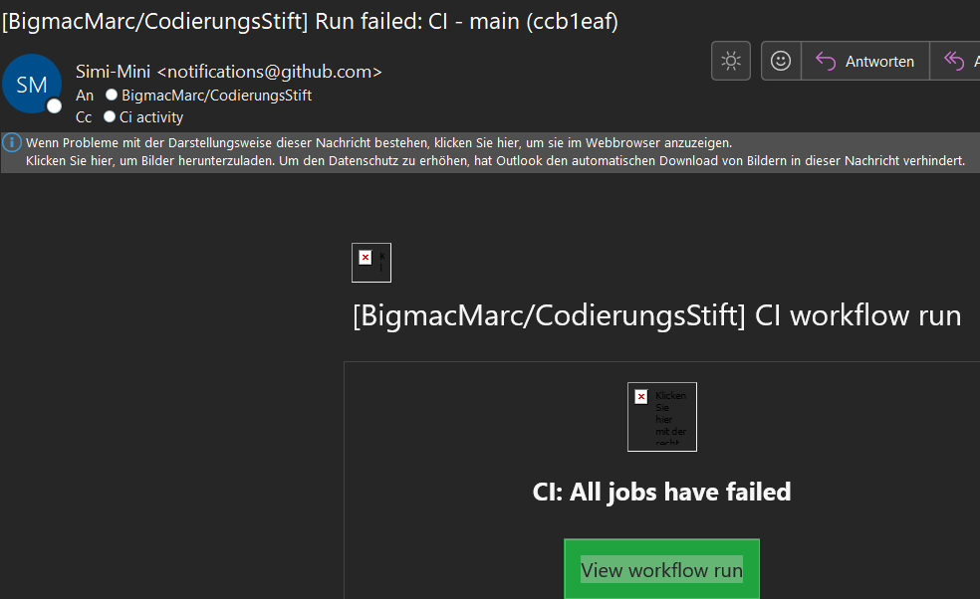
Github
Simon massive Github Probleme
Trotz neu installation
Trotz neuem Klonen

Slide 9
Weiteres Vorgehen
Design Verbessern
Code Optimierung
Features

Slide 10
Vielen dank für eure Aufmerksamkeit

